Slide 1



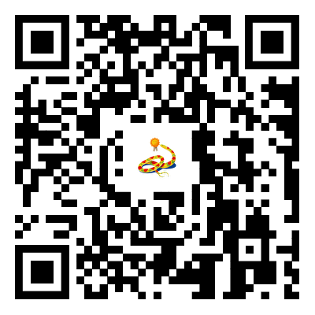
编号：20250209XXXX
奖 状
1. XXXX为小队ID，不足4位前加0补足
2. 小队名称
Cornsnaky
小队：
3. 小队队员
Cornsnaky⭐ Cornsnaky ⭐ Cornsnaky ⭐Cornsnaky⭐ Cornsnaky ⭐ Cornsnaky ⭐
在 2025 年度
Cornsnaky’s Snake Year Puzzle Hunt
中表现优异，获得
参与奖
4. 奖项名称
特发此证，以资鼓励！
Cornsnaky’s Snake Year Puzzle Hunt
组委会
2025 年 2 月 9 日
防伪验证
1/232

